Slide 1

IT в работе современного учителя русского языка и литературы
Хуснутдинова Фания Фаниловна,
Учитель русского языка и литературы
Мбоу «Гимназия №11»
Г.Лениногорска РТ

Slide 2
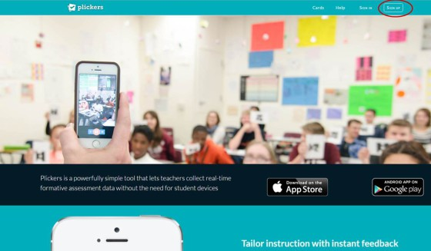
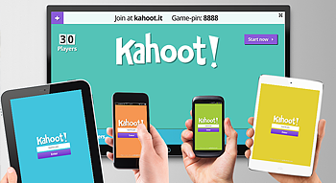
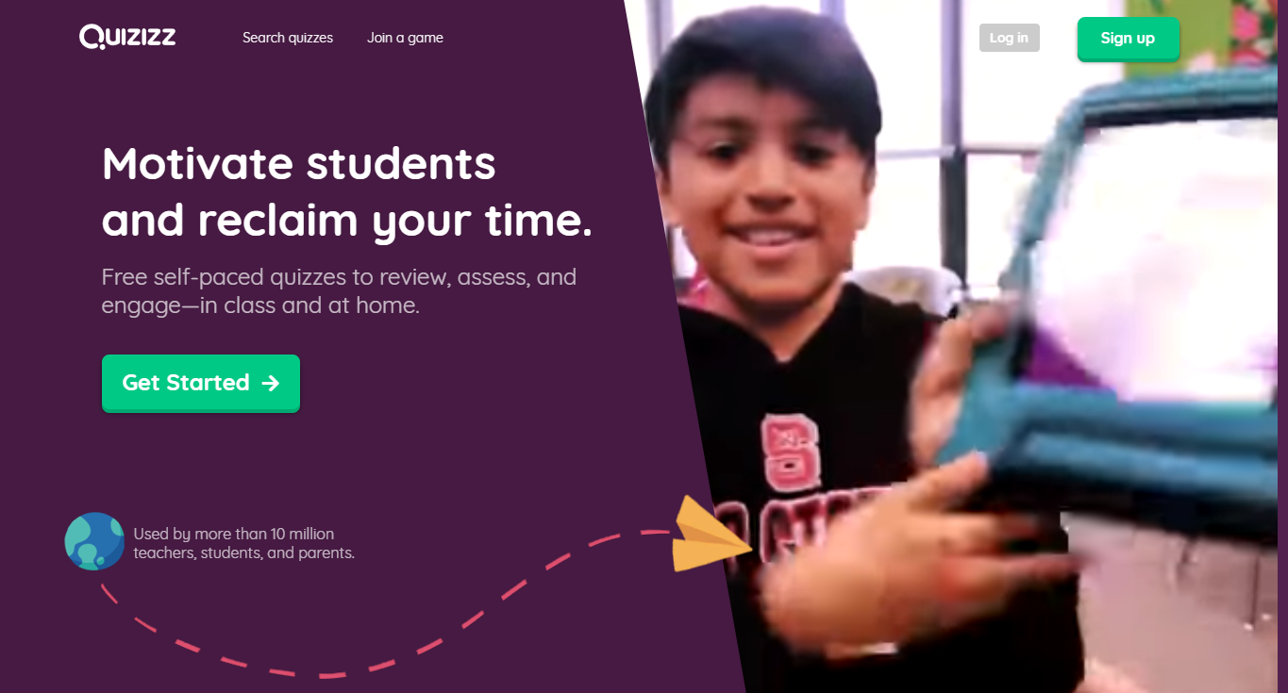
ОНЛАЙН КОНСТРУКТОРы
ТЕСТОВ И ВИКТОРИН
Plickers
Quizizz
KAHOOT!

Slide 3
KAHOOT!
Регистрация
Заходим на стартовую страницу сервиса (https://getkahoot.com/), нажимаем «Get My Free Account» (если аккаунт уже создан – нажимаем«Sign In»).
Далее определяем свою роль (I’m a teacher) и приступаем к заполнению анкеты. В соответствующие графы вносим сведения о себе:
- Выбираем: «School or University» (Школа или университет?)
- Придумываем «Username» (имя или ник, под которым Вы работе работать в сервисе)
- Заполняем графу «Email» (адрес электронной почты)
- Придумываем пароль (Password).
И нажимаем клавишу «Create Account».

Slide 4
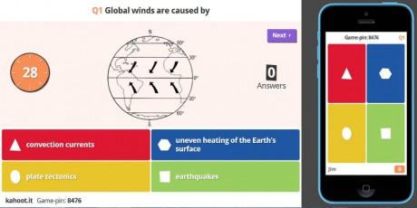
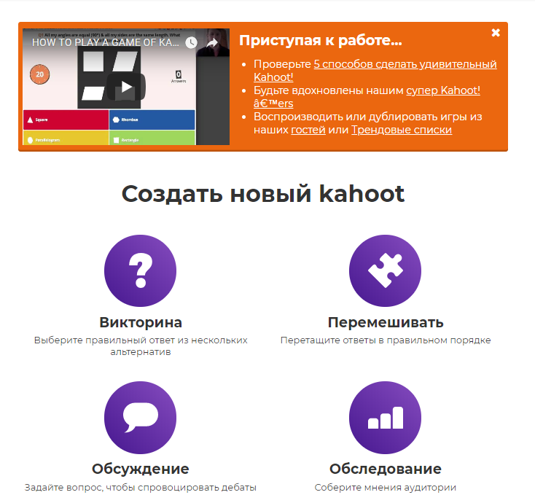
KAHOOT!
Мы попадаем в личный кабинет. Для создания викторины нажимаем «Quiz» (тест).
В открывшееся окошко вписываем название будущей викторины и нажимаем «Go!».
Далее придумываем вопросы. Их заносим в поле«Question». Для вопроса можно подобрать изображение, загрузив его с компьютера (поле «Drag and drop an image from your desktop here» - «Выберите файл») или видео (вкладка «Video»). Для каждого вопроса устанавливается время для обдумывания (Time limit), по умолчанию – 30 секунд, а также количество баллов, которое можно получить, правильно ответив на вопрос (Points question).

Slide 5
Медиатека сервисов
https://www.it-pedagog.ru/mediateka-servisov

Slide 6
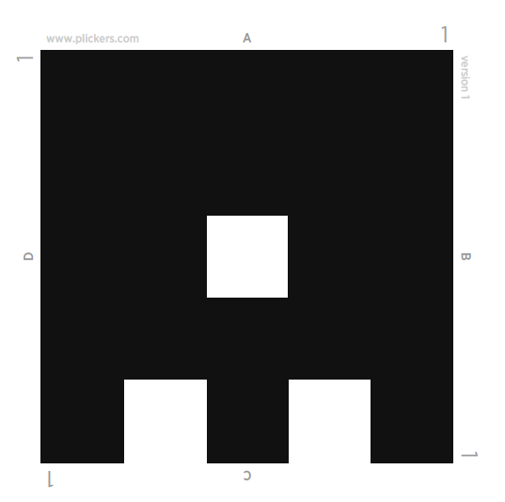
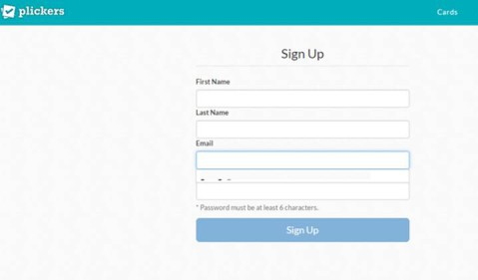
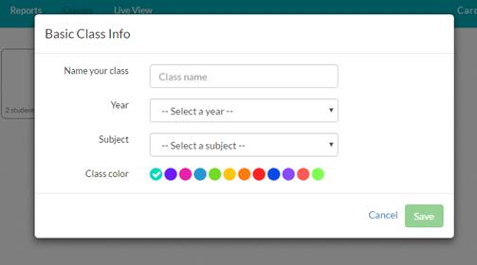
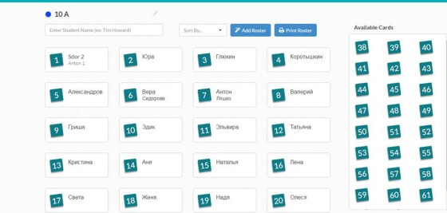
Plickers
Перейдите по ссылке Sign Up в правом верхнем углу на другую страничку и внесите свои данные.
Теперь начинаем создавать свой класс. Переходим по ссылке Classes в конструктор класса.

Slide 7
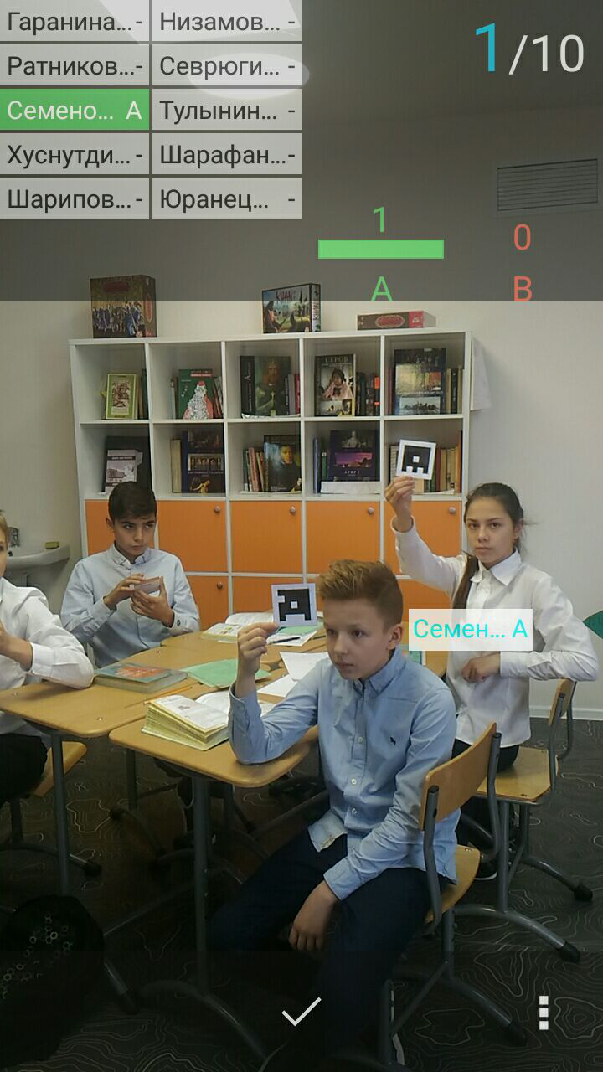
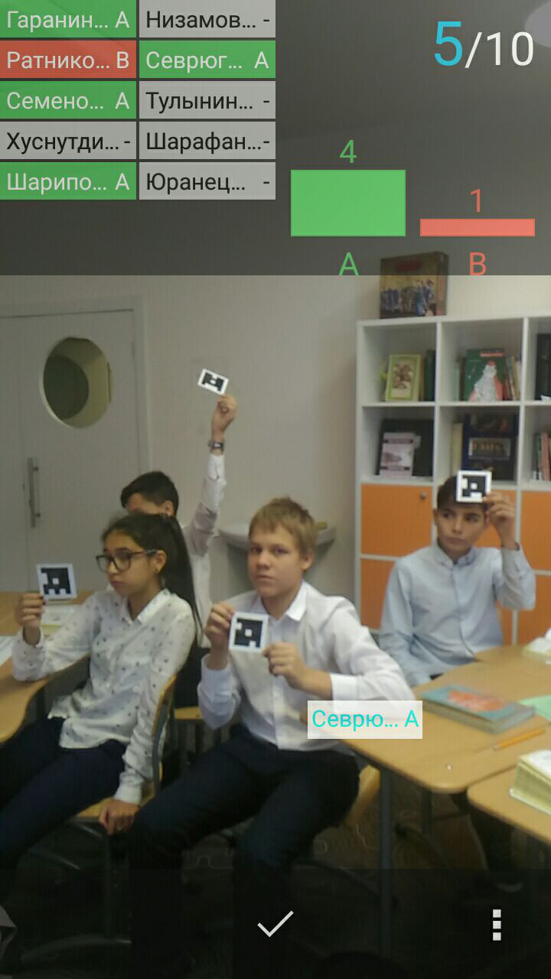

Slide 8
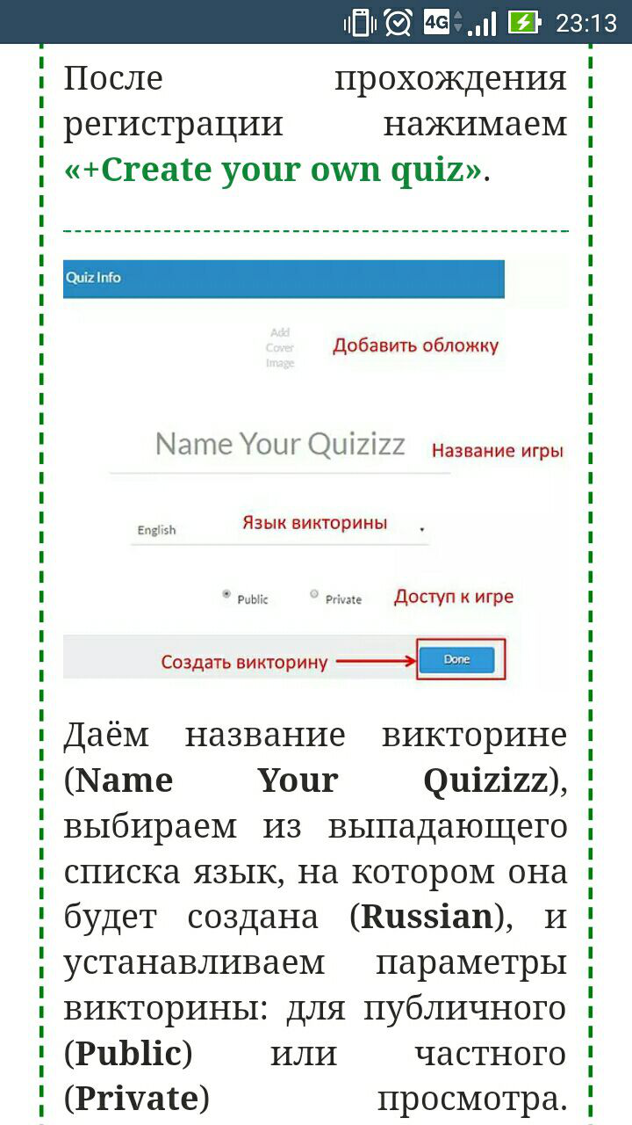
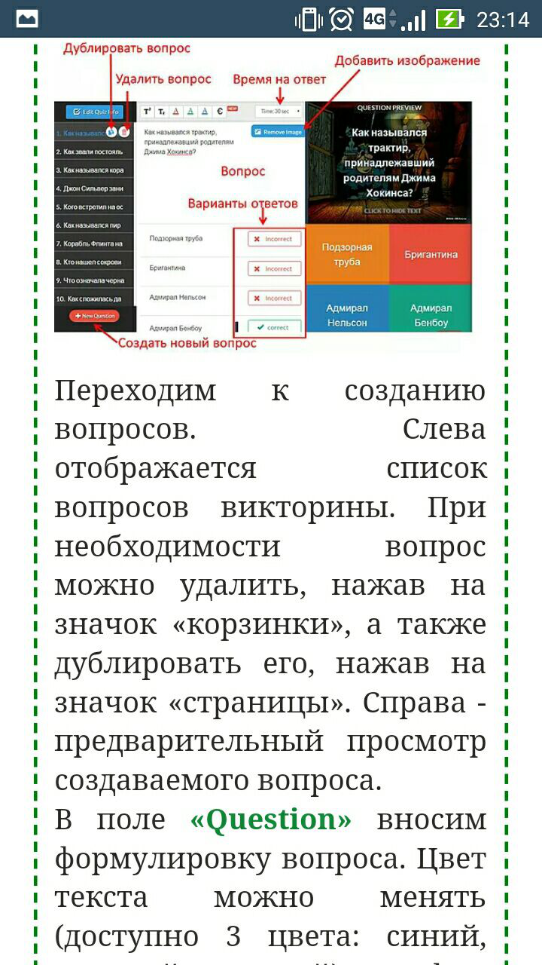
Quizizz

Slide 9
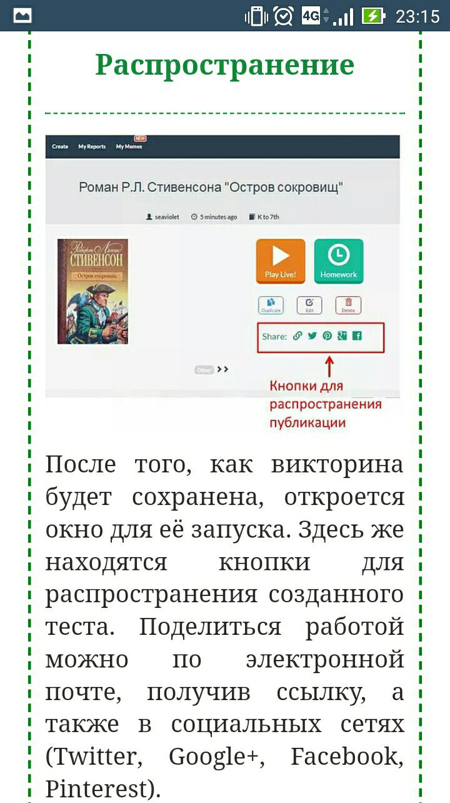
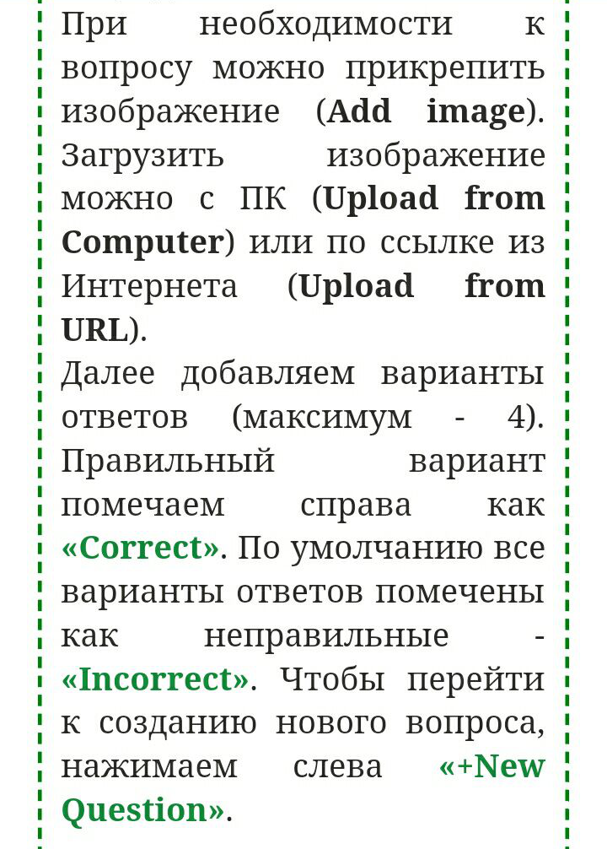
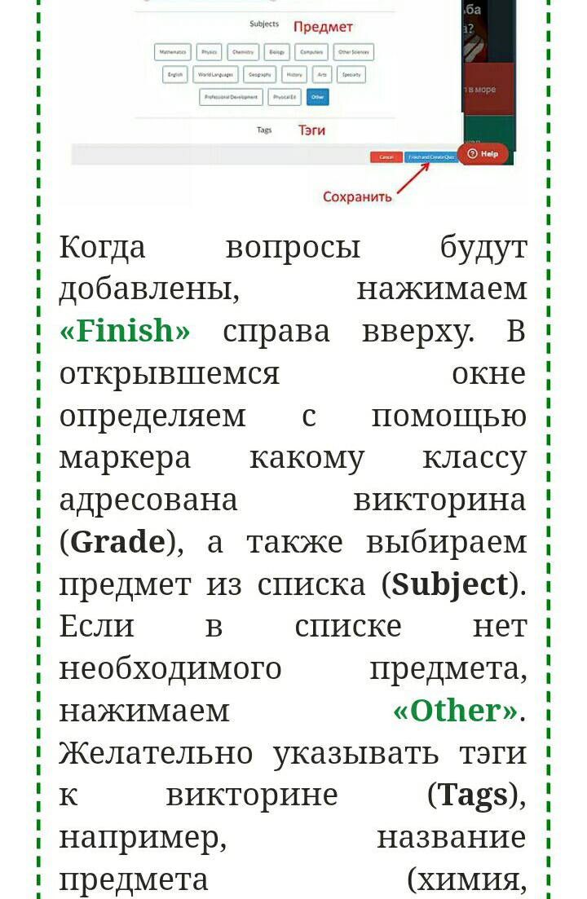
Quizizz

Slide 10
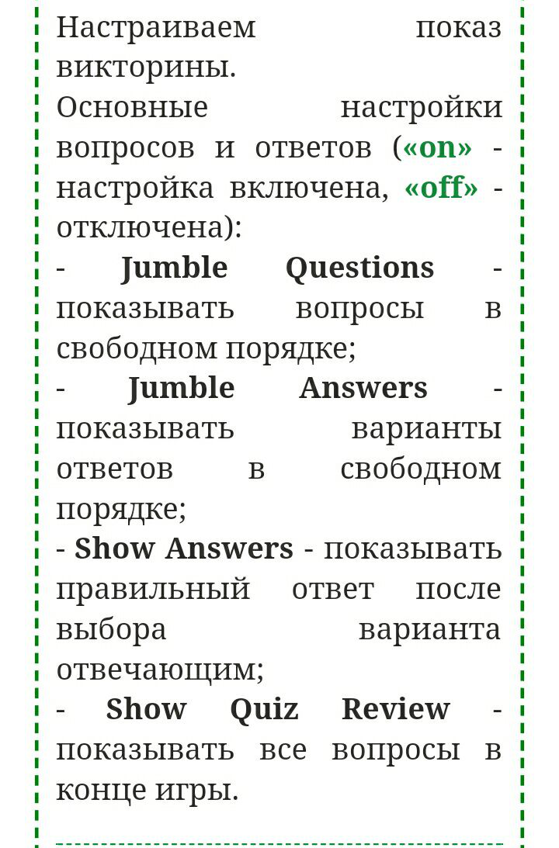
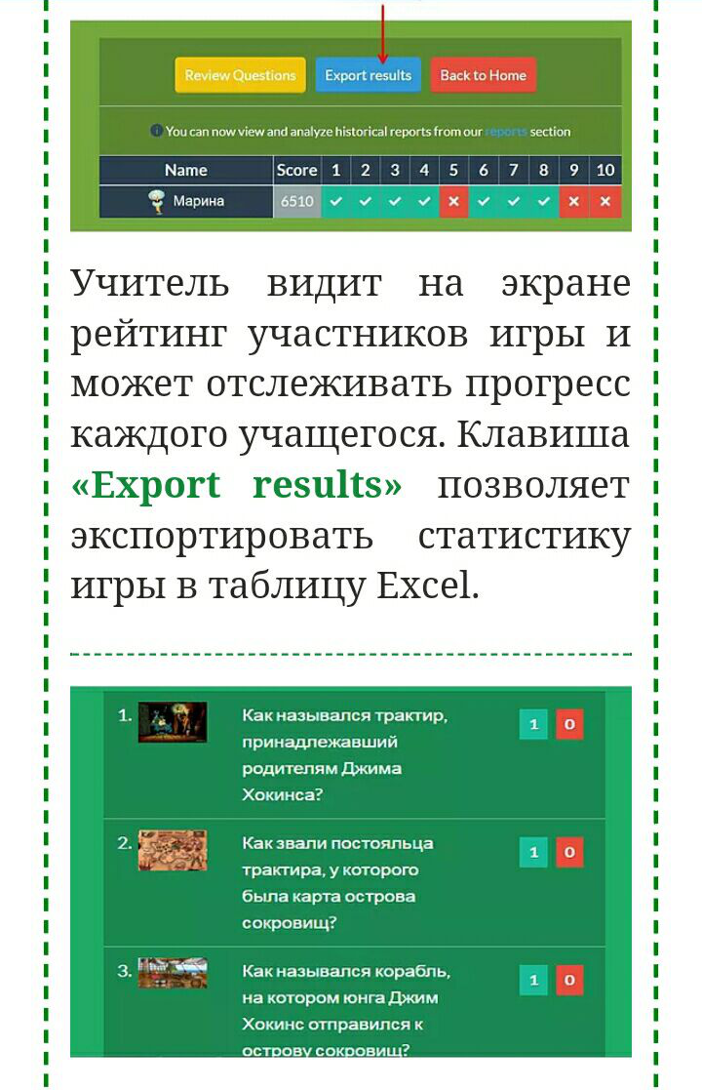
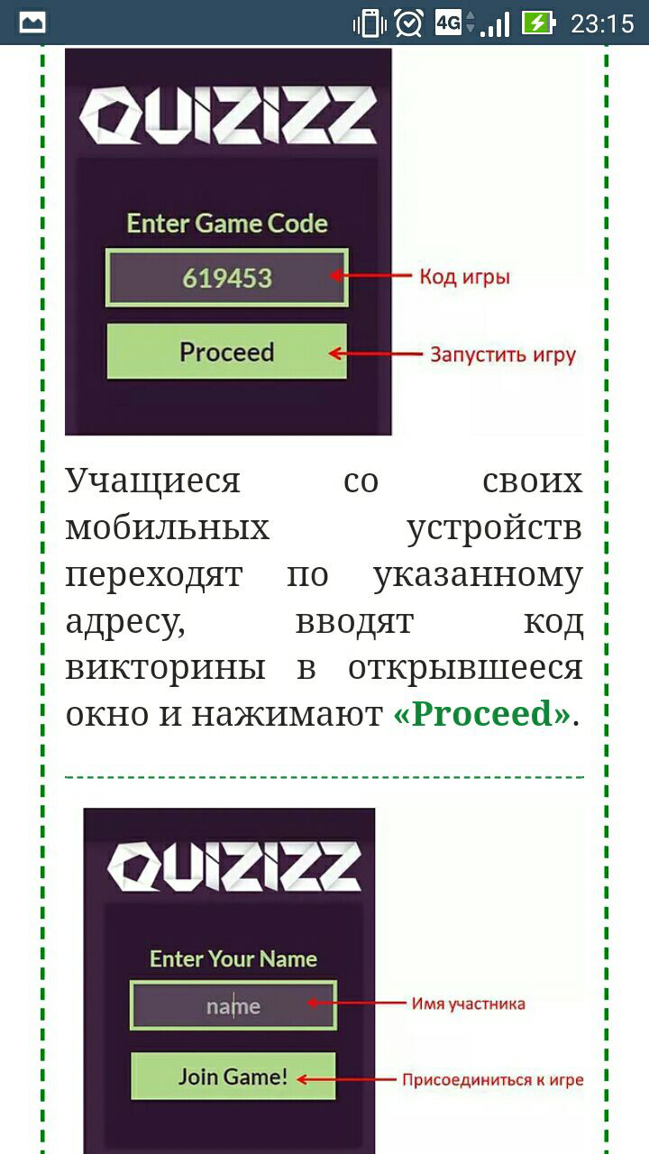
Quizizz

Slide 11
THINGLINK
(мультимедийные плакаты)
https://www.thinglink.com/scene/834316078816428034
Капитанская дочка
https://www.thinglink.com/scene/860352292652580864
Декабристы в Сибири

Slide 12

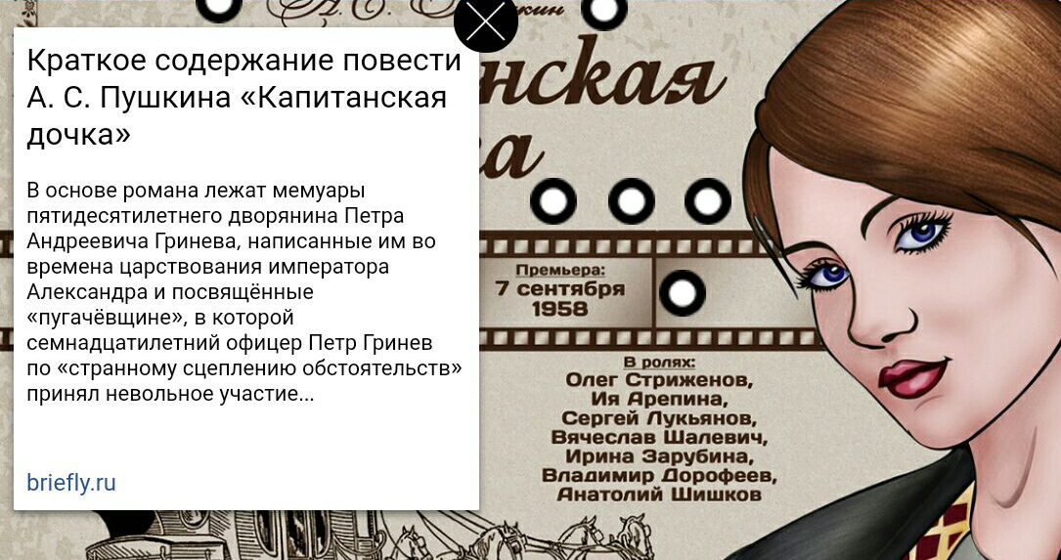
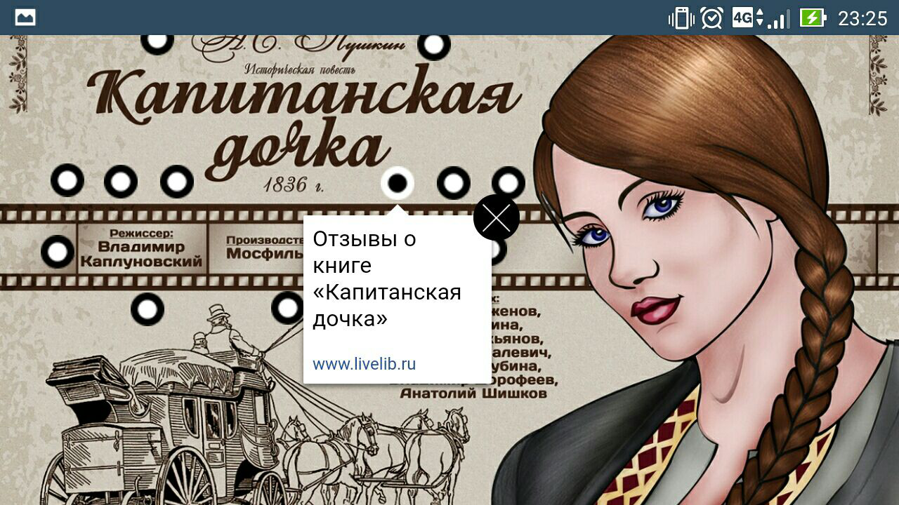
THINGLINK
(мультимедийные плакаты)

Slide 13


